Slide 1


PyQt5的介绍和使用
杨亚辉
2018.11.28

Slide 2

目录
1.
PyQt5的简介
2.
PyQt5的安装和配置
3.
事件的使用
4.
案例
Notes:
接下来我将从这四方面来介绍

Slide 3


1
PyQt5的介绍

Slide 4
PyQt5的简介
GUI图形用户界面（Graphical User Interface，简称 GUI），又称图形用户接口；是指采用图形方式显示的计算机操作用户界面。
一个良好的界面是人机交互中十分重要的一环。
Python最初是作为一门脚本语言开发的，并不具备GUI功能，但由于其本身具有良好的可扩展性，能够不断地通过C/C++模块进行功能性扩展。使得Python不断壮大，因此目前已经有相当多的GUI控件集可以在Python中使用了。在Python中主要有有PyQt、Tkinter，PyGUI等GUI Toolkit以供GUI开发。
Notes:
在目前的软件设计过程中，图形用户界面（GUI）的设计相当重要，美观、
易用的用户界面能够在很大程度上提高软件的使用量。

Slide 5
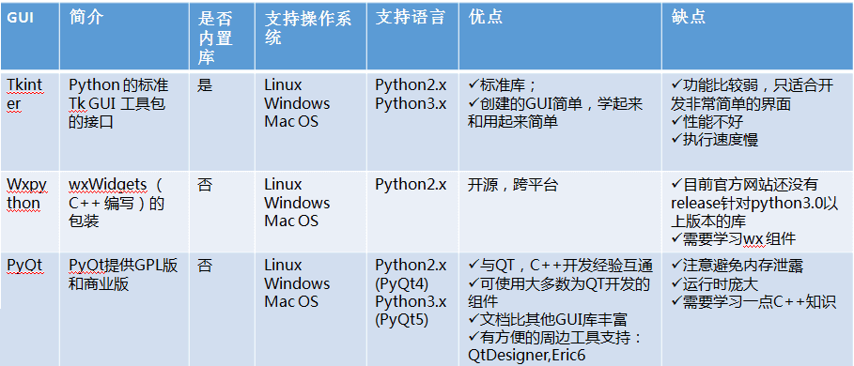
常见的GUI工具对比
Notes:
PyQt这么多优点，这也是我为什么选择它的原因。
接下来主要介绍下PyQt

Slide 6
PyQt5的简介
PyQt是一个用于创建GUI应用程序的跨平台的工具包，它将Python编程语言和Qt库成功融合在一起。Qt库是目前最强大的GUI库之一。(官网：“未来由Qt写就”)
PyQt是Qt框架的Python语言实现。PyQt提供了一个设计好的窗口控件集合，每一个PyQt控件都有其对用的Qt控件。
在开发速度上，由于PyQt的核心就是Qt库，也是由C++编写的，所以即使逻辑代码运行速度慢一点，也不会成为性能瓶颈。
在使用方式上，PyQt没有失去Python的优雅语法、快速开发的能力。
PyQt实现了一个Python模块集。PyQt拥有620多个类、将近6000个函数。PyQt可以运行在所有主流的操作系统上，包括UNIX，Windows，Mac OS。
Notes:
总而言之，PyQt主要有以下特性

Slide 7
PyQt5的简介
PyQt特性：
* 基于高性能的Qt的GUI控件集。
* 能够跨平台运行的Windows，Linux和Mac OS等系统上
* 使用信号/槽机制进行通信
* 对Qt库的完全封装
* 可以使用Qt成熟的IDE(如Qt Designer)进行图形界面设计，并自 动生成可执行的Python代码
* 提供了一整套种类繁多的窗口控件。
。。。。。。
Notes:
刚刚我们也提到了PyQt5不是自带的库，因此我们要进行一个安装，接下来我们
来看是怎么安装的

Slide 8
2
PyQt5的安装和配置

Slide 9
PyQt5的安装和配置
1.pip 安装 pip install PyQt5
2.下载安装包安装 (eg：PyQt5_gpl-5.11.3.zip)
https://sourceforge.net/projects/pyqt/?source=typ_redirect
安装方法：解压zip文件，执行“Python config.py”
3.下载可执行程序安装包安装（eg：PyQt5-5.6-gpl-Py3.5-Qt5.6.0-x32-2.exe）
https://sourceforge.net/projects/pyqt/files/
安装方法：像普通软件安装方法一样，双击就可以
4.下载whl安装包安装
https://pypi.python.org/pypi/PyQt5
安装方法：pip install PyQt5-5.9-5.9.1cp35.cp36.cp37-none-win32.whl
Notes:
首先安装PyQt5有多种方法进行

Slide 10
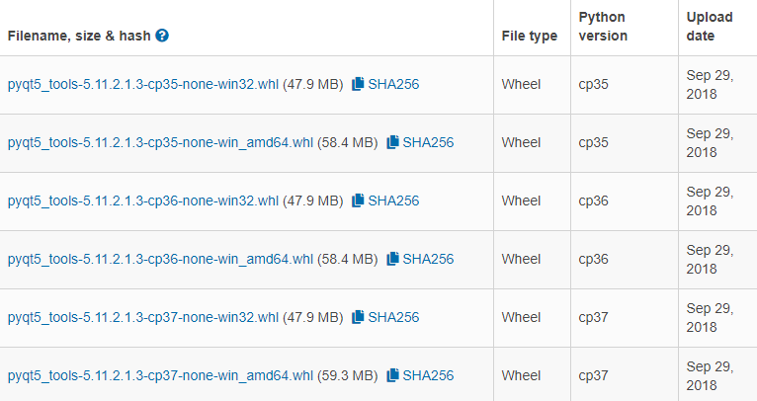
安装PyQt5-tools
但是安装包里面未包含Qt designer，需要另外安装 ”PyQt5-tools”
1.pip 安装 pip install PyQt5-tools
2.下载whl安装包安装
https://pypi.org/project/pyqt5-tools/#files
安装方法：pip install pyqt5_tools-5.11.2.3-cp36-none-win32.whl
注意：
所有的库安装，选择对应的python版本以及Windows版本
Notes:
我们可以从官网下载的地方可以看到，为我们标注了版本，
根据自己的情况下载所需要的就可以了。
所需要的工具安装好了，我们就可实现我们的第一个窗口了。

Slide 11
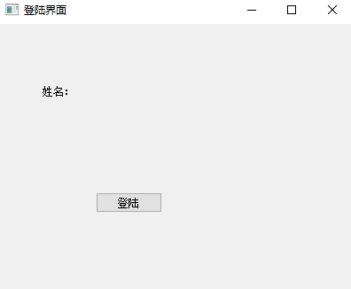
第一个窗口程序
from PyQt5 import QtCore, QtWidgets #导入模块
class Ui_Form(object): #创建窗口类，继承object
def setupUi(self, Form):
Form.setObjectName(“Form”) #设置窗口名
Form.resize(400, 300) #设置窗口大小
self.label = QtWidgets.QLabel(Form) #创建一个标签，并将标签加入到窗口Form中
self.label.setGeometry(QtCore.QRect(50, 70, 54, 12)) #设置标签位置和大小
self.label.setObjectName(“label”) #设置标签名
self.pushButton = QtWidgets.QPushButton(Form)
self.pushButton.setGeometry(QtCore.QRect(110, 190, 75, 23))
self.pushButton.setObjectName(“pushButton”)
self.retranslateUi(Form)
QtCore.QMetaObject.connectSlotsByName(Form) #关联信号槽
def retranslateUi(self, Form):
_translate = QtCore.QCoreApplication.translate
Form.setWindowTitle(_translate(“Form”, “登陆界面”)) #设置窗口标题
self.label.setText(_translate(“Form”, “姓名：”)) #设置标签名字
self.pushButton.setText(_translate(“Form”, “登陆”)) #设置按钮的名字
if __name__=="__main__":
import sys
app=QtWidgets.QApplication(sys.argv) #首先必须实例化QApplication类，作为GUI主程序入口
widget=QtWidgets.QWidget() #实例化组件
ui=Ui_Form() #实例化对象
ui.setupUi(widget)
widget.show()
sys.exit(app.exec_()) # 应用程序开启主循环，需要结束主循环过程，这时候呼叫sys.exit（）方 法来，结束主循环过程退出，并且释放内存
烦恼：
那控件那么多，代码量岂不是很多？
PyQt5的优势就来了，使用
Qt Designer拖拉拽控件，
不要代码来设计界面
那怎么使用呢？
Notes:
app=QtWidgets.QApplication(sys.argv)
sys.exit(app.exec_()) #当来自操作系统的分发事件指派调用窗口时，
应用程序开启主循环（mainloop）过程，当窗口创建完成，需要结束主循环过程，
这时候呼叫sys.exit（）方法来，结束主循环过程退出，并且释放内存。
消息结束的时候，结束进程，并返回0，接着调用sys.exit(0)退出程序
我们从代码量可以看出来，一个窗口，一个标签，一个按钮，代码量居然那么多
尤其是对于控件的位置，我们用代码很难去，把握他们的位置，如果能像我们想象的那样
想让他在什么位置就在什么位置那该有多好啊，PyQt5优势就来了，使用Qt Designer拖拉拽控件，
不要代码来设计界面，那怎么使用呢？

Slide 12
Qt Designer的介绍
Qt Designer,即Qt设计师，是一个强大、灵活的可视化GUI设计工具，可以帮助我们加快开发PyQt程序的速度。Qt Designer是专门用来制作PyQt程序中UI界面的工具。它生成的UI界面是一个后缀为.ui的文件。该文件使用起来非常简单，可以通过命令将.ui文件转换成.py格式的文件，并被其他Python文件引用。
Qt Designer符合MVC(模型-视图-控制器)设计模式，做到了显示和业务逻辑的分离。
Qt Designer具有以下优点。
* 使用简单，通过拖拽和点击就可以完成复杂的界面设计，而且可以随时预览查看效果图。
* 转换Python文件方便。Qt Designer可以将设计好的用户界面保存为.ui文件。
Notes:
那么Qt Designer那么优秀，我们如何使用呢？
首先为了我们方便在PyCharm中使用，我们将它配置到PyCharm中去
接下来我们介绍如何配置环境。

Slide 13
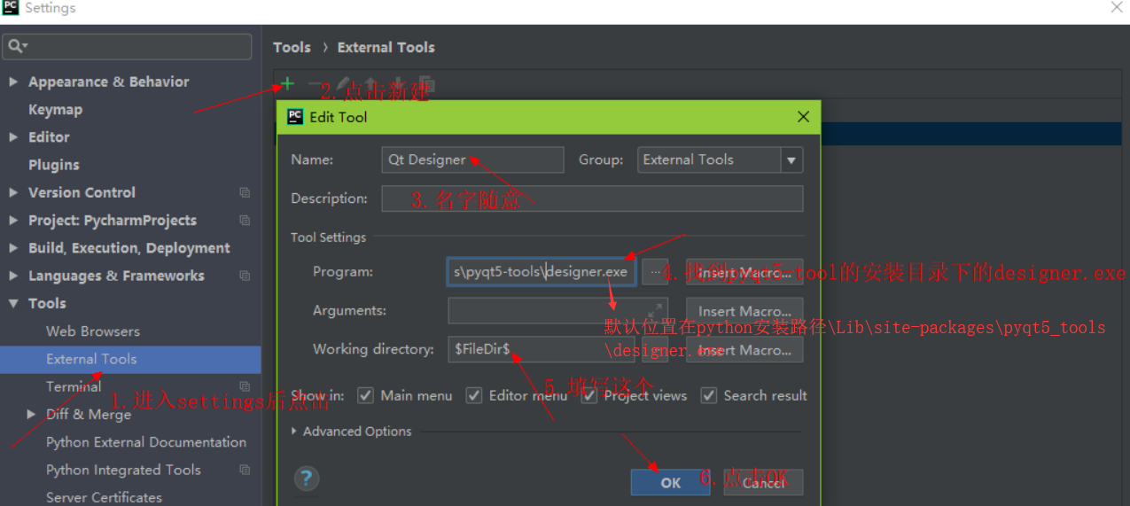
Qt Designer的环境配置
配置PyCharm
配置PyCharm是为了在Pycharm里面实现打开QtDesigner，生成qt文件，方便转换成python文件。
1.打开Pycharm后，进入settings 按下图操作
Notes:
我们要使用它，首先要找到他的安装路径，打开他的执行文件，但是我们每次都这样
太麻烦了，所以我们将它配置到PyCharm编辑器里，这样就方便多了。
Name：可自己定义
Program：指向上述安装PyQt5-tools里面的designer.exe
Work directory：使用变量 $FileDir$

Slide 14
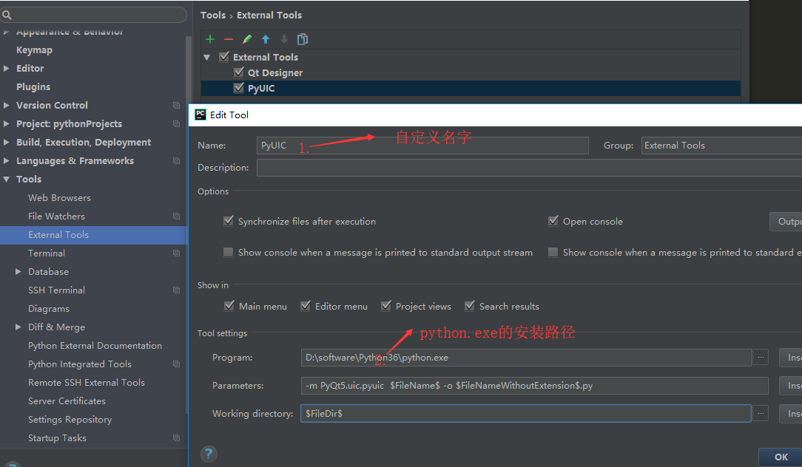
Qt Designer的环境配置
2.再新建一个“PyUIC”，这个主要是用来将 Qt界面 转换成 py代码。

Slide 15
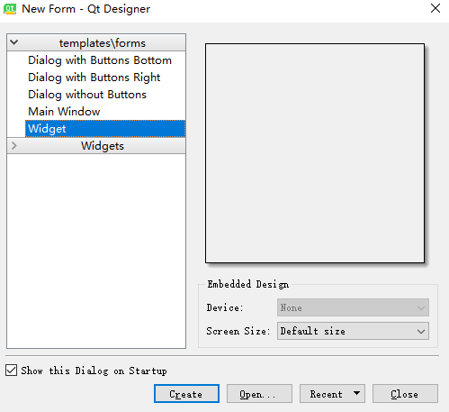
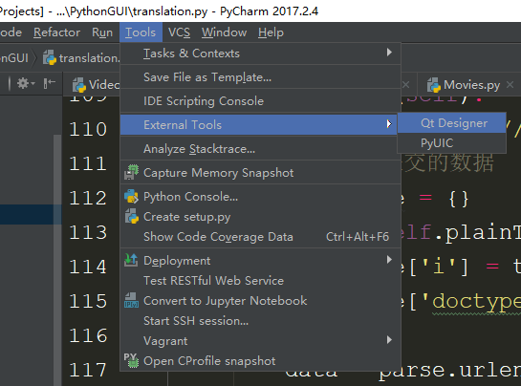
OK,砍柴的工具已经准备好了,下面就可以开始愉快的开始GUI之旅了
Qt Designer的使用
Tools->External Tools->QtDesigner
Notes:
通过这样我们就创建了一个窗体

Slide 16
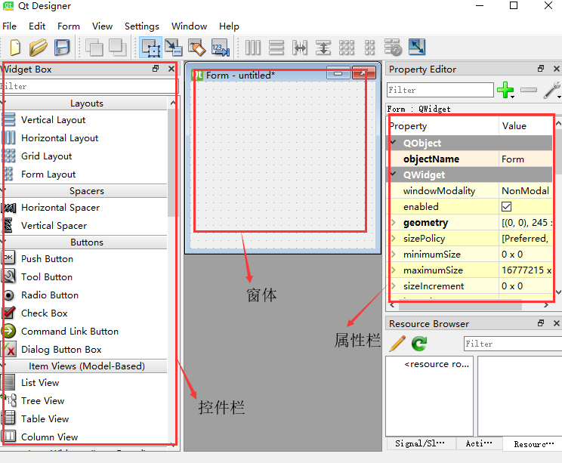
Qt Designer的使用
主界面介绍
Notes:
这是QtDesigner的主界面
左边是他的是控件栏，我们需要的组件都在这里面
中间是窗体，把需要的组件放到窗体里面
右边的上面是属性栏，在里面我们可以设置控件的属性
其实接触过C#开发桌面应用就会知道，其实都一样的

Slide 17
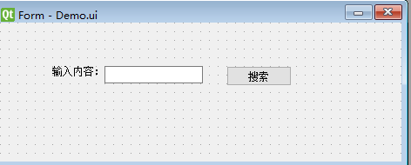
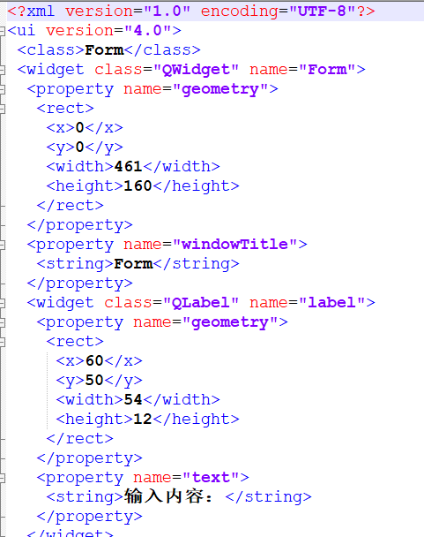
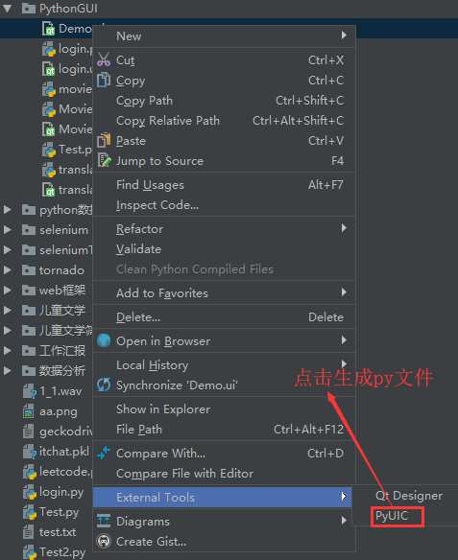
Qt Designer的使用
保存之后生成一个ui文件
用记事本打开ui文件
Notes:
我们设置好了我们的界面，他是一个以ui为后缀的文件
我们用记事本打开，可以看到第一行 是xml开头，我们知道它是一个xml文件，
其实这些参数就是我们刚刚在右面属性栏设置的参数，参数值是一样的。
但是这里是不能写python代码逻辑的，在之前我们配置了一个PyUIC，
其实就是将这个ui文件生成py文件，在py文件里我们就可以写我们的代码逻辑了。

Slide 18
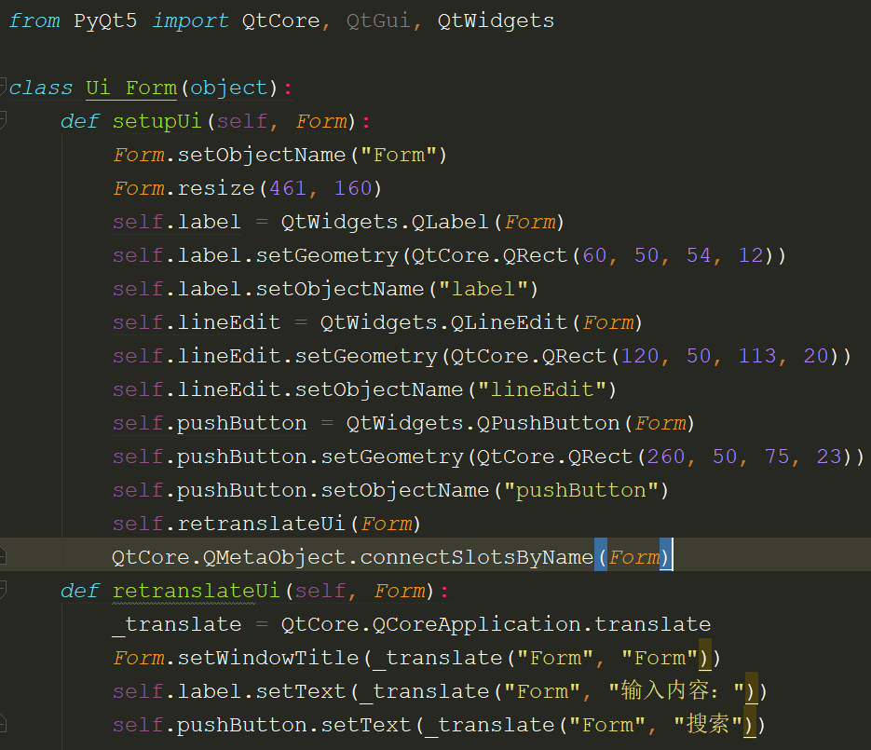
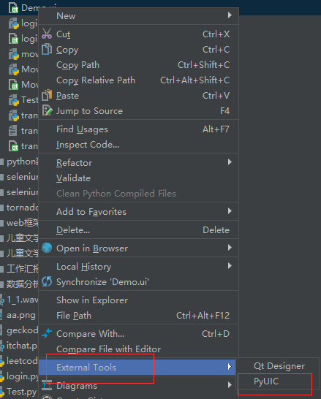
Qt Designer的使用
Notes:
我们配置好了PyUIC，我们选中要转换的ui文件，单击右键，有个扩展的工具，点击就可以
看到PyUIC，点击之后就可以生成py文件了。
可以看到打开py文件，我们之前拖动的控件，生成的代码
这只是我们做的界面的逻辑代码，从代码中可以看到，他是由一个类，
两个函数组成的，并没有程序的入口，以及对象去调用这些方法，
所以这个文件是不可行执行文件。其实这些只是封装了界面的ui代码，
也就是符合MVC框架的设计模式。将业务逻辑、数据、界面显示分离的方法组织代码，将业务逻辑
聚集到一个部件里面，在改进和个性化定制界面及用户交互的同时，不需要重新编写业务逻辑。
便于后期的维护和管理。

Slide 19
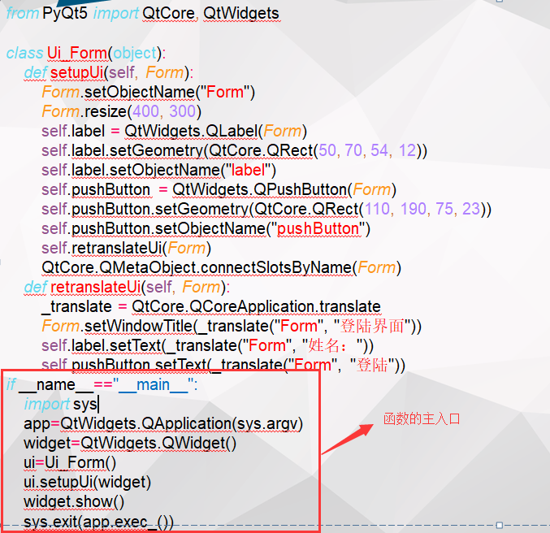
Qt Designer的使用
Notes:
按道理说我们应该将主入口写到另外一个py文件的，
将业务逻辑、数据、界面显示分离的方法组织代码，
为了演示，将它们写到一起了。
我们界面做好了，为了达到交互效果，我们还要为需要的控件
加上事件

Slide 20
3
事件的使用

Slide 21
为控件绑定事件
事件
所有的GUI应用都是事件驱动的。事件主要由应用的用户操作产生的。但是事件可能由其他条件触发，比如：一个网络连接，一个窗口管理器，一个定时器，这些动作都可能触发事件的产生。当我们调用应用的exec_()方法时，应用进入了主循环。主循环用于检测事件的产生并且将事件送到用于处理的对象中去。
在事件模型，有三个参与者
* 事件源
* 事件对象
* 事件目标
事件源是状态发生改变的对象。它产生了事件。事件对象(event)封装了事件源中的状态变化。事件目标是想要被通知的对象。事件源对象代表了处理一个事件直到事件目标做出响应的任务

Slide 22
为控件绑定事件
绑定事件的方法：
需要触发控件.clicked.connect(需要绑定的方法)
Eg:self.translateButton.clicked.connect(self.doAction)
需要将触发事件的效果在方法中进行代码实现
eg：
def doAdd(self):
for i in range(1,101):
result=result+i
return result
Notes:
界面和事件我们知道怎么做了，当我们将这些做好之后，我们想让别人使用
但是，我们不可能让别人也将环境配置一遍，因此，我们应该将程序打包成
可执行的程序，即使别人电脑里没有相应的环境也可以执行的。

Slide 23
将python程序打包成exe文件
python文件打包成exe格式，需要用到自带的模块 pyinstaller
pyinstaller安装：
打开cmd，输入pip install pyinstaller
常用参数说明：
–icon=图标路径
-F 打包成一个exe文件
-w 使用窗口，无控制台
-c 使用控制台，无窗口 (默认)
-D 创建一个目录，里面包含exe以及其他一些依赖性文件
使用方法：
pyinstaller 参数 py文件/文件夹
Notes:
程序打包成exe可执行文件之后就可以发给别人使用了。

Slide 24
4
案例—翻译软件
Notes:
可以先打开exe软件进行演示

Slide 25
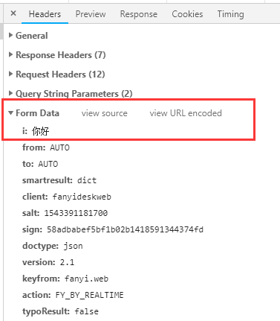
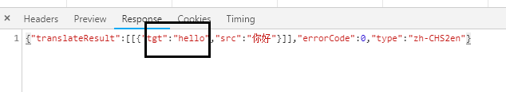
案例--翻译软件
当翻译的时候request和response传输的数据：
Notes:
当我们在翻译“你好”的时候，Headers和response所发生的变化
那么看一下我们所封装的函数

Slide 26
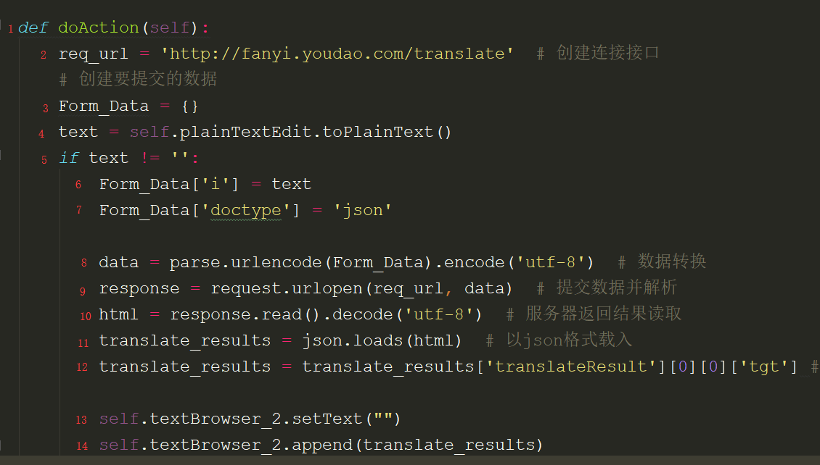
案例--翻译软件

Slide 27
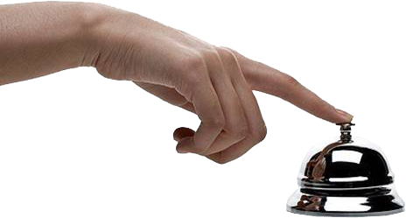
Thanks for your attention
杨亚辉
2018.11.28

